Slide 1
试用期工作总结
前端开发-赖泽海
laizehai@tulong.com
2019/4/16

Slide 2
目录
工作概述
工作完成情况
项目展示
对前端项目的一些看法
今后的计划

Slide 3
工作概述
渠道商
公有云控制中心
网络监控
CDN

Slide 4
渠道商
时间：入职之后接触的第一个项目
项目：基于管理控制台的一个后台管理类项目
主要任务：页面和逻辑上调整，添加一些渠道这边的新功能
完成情况： 已经上线
收获：项目的技术栈，一些基本的业务

Slide 5
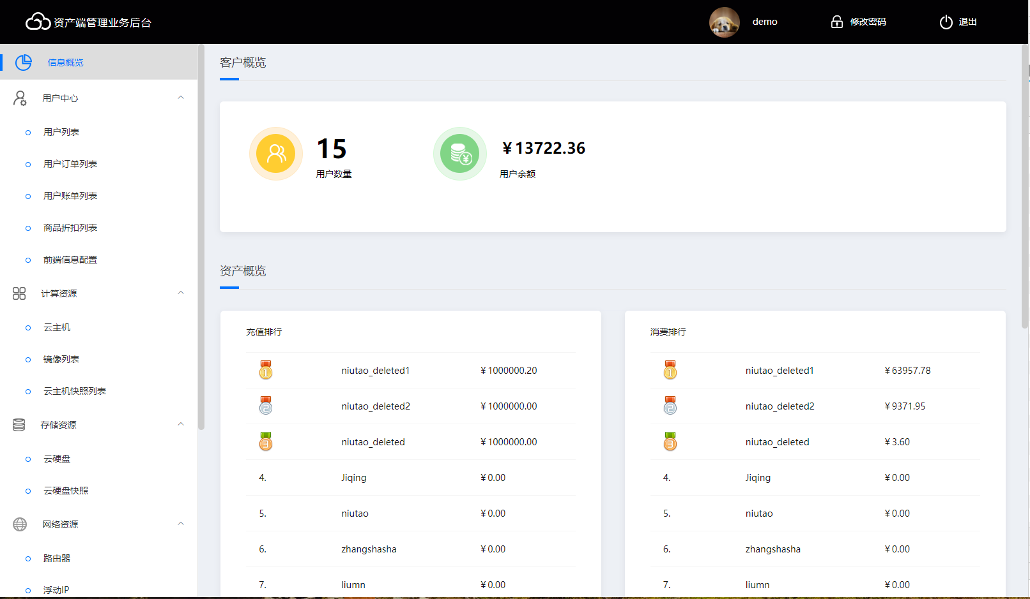

Slide 6
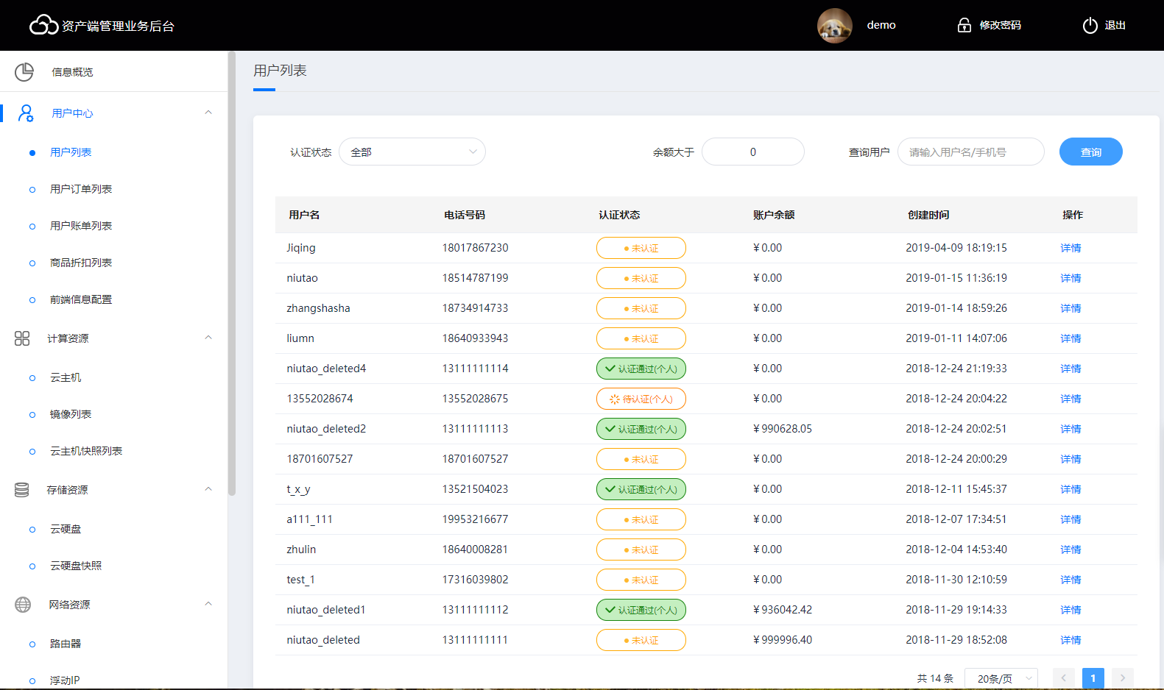

Slide 7
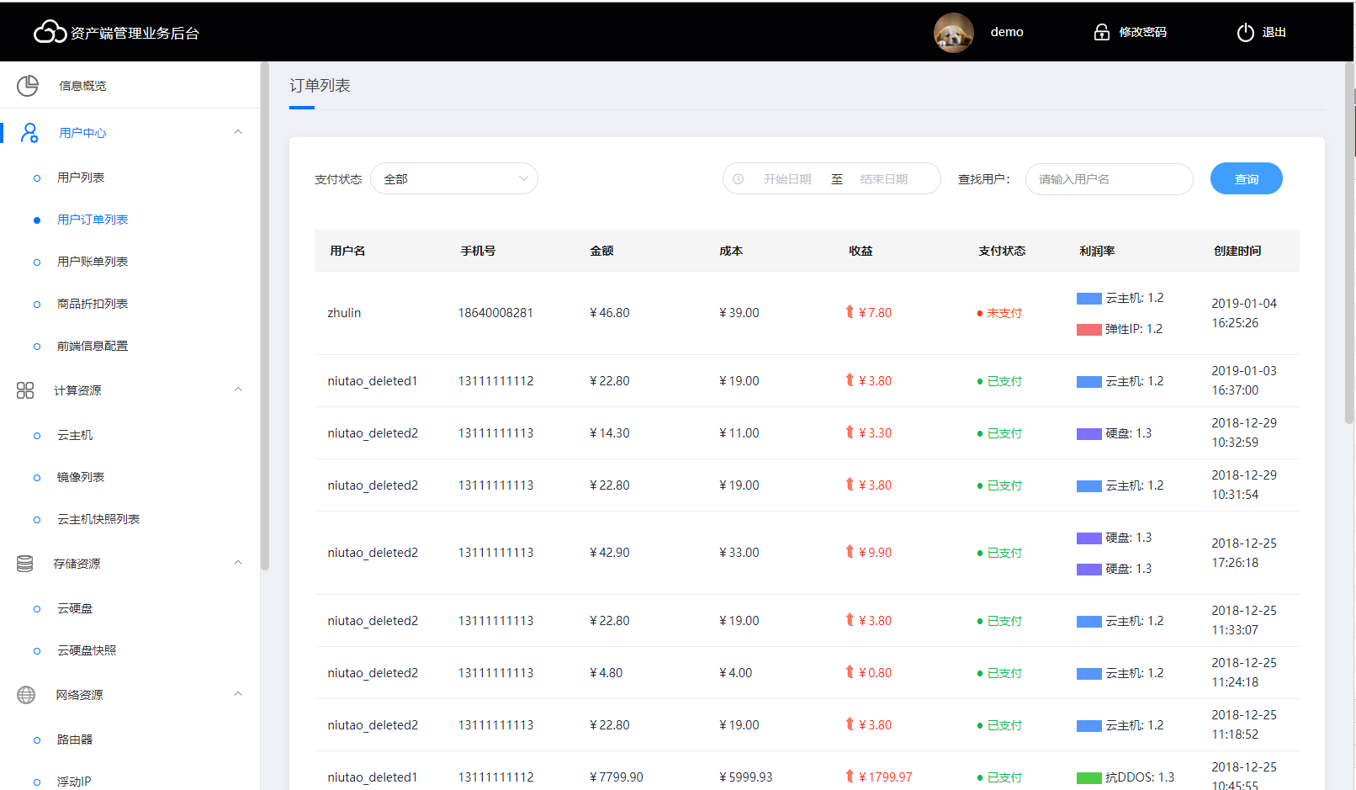

Slide 8
公有云控制台
时间：去年11月中旬
项目：基于@vue/cli脚手架搭建的全新的项目，接手的时候已经有项目雏形
主要任务：根据设计稿和需求文档完成个人中心的一个改版。
做的工作：熟悉旧版的部分代码，熟悉新版项目的一个设计和项目结构。与前端同事配合分工，与设计产品沟通设计稿和交互，与后端同事调试接口。
完成情况： 个人中心部分已经配合旧版上线
收获： 加深了对项目和公司产品业务的了解，深入了解团队的一个工作方式

Slide 9
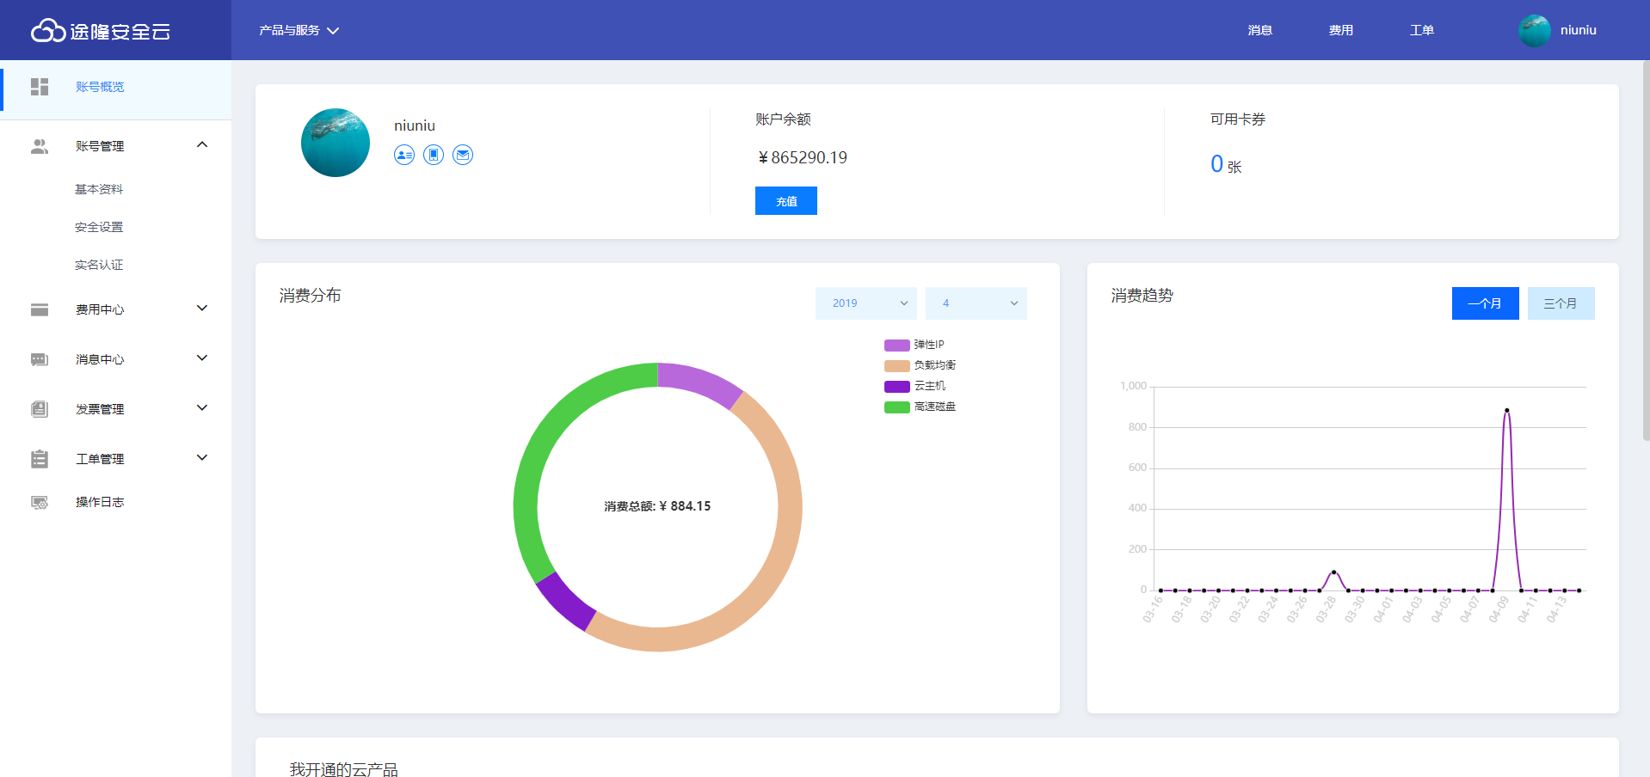

Slide 10
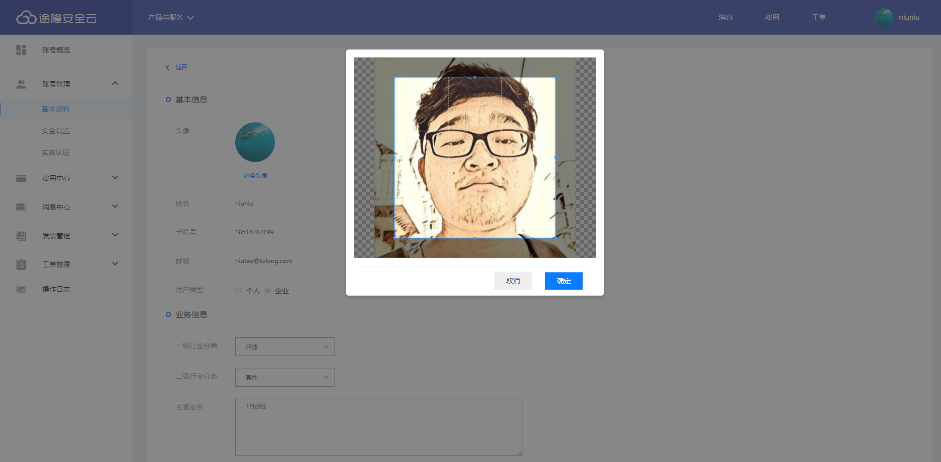

Slide 11
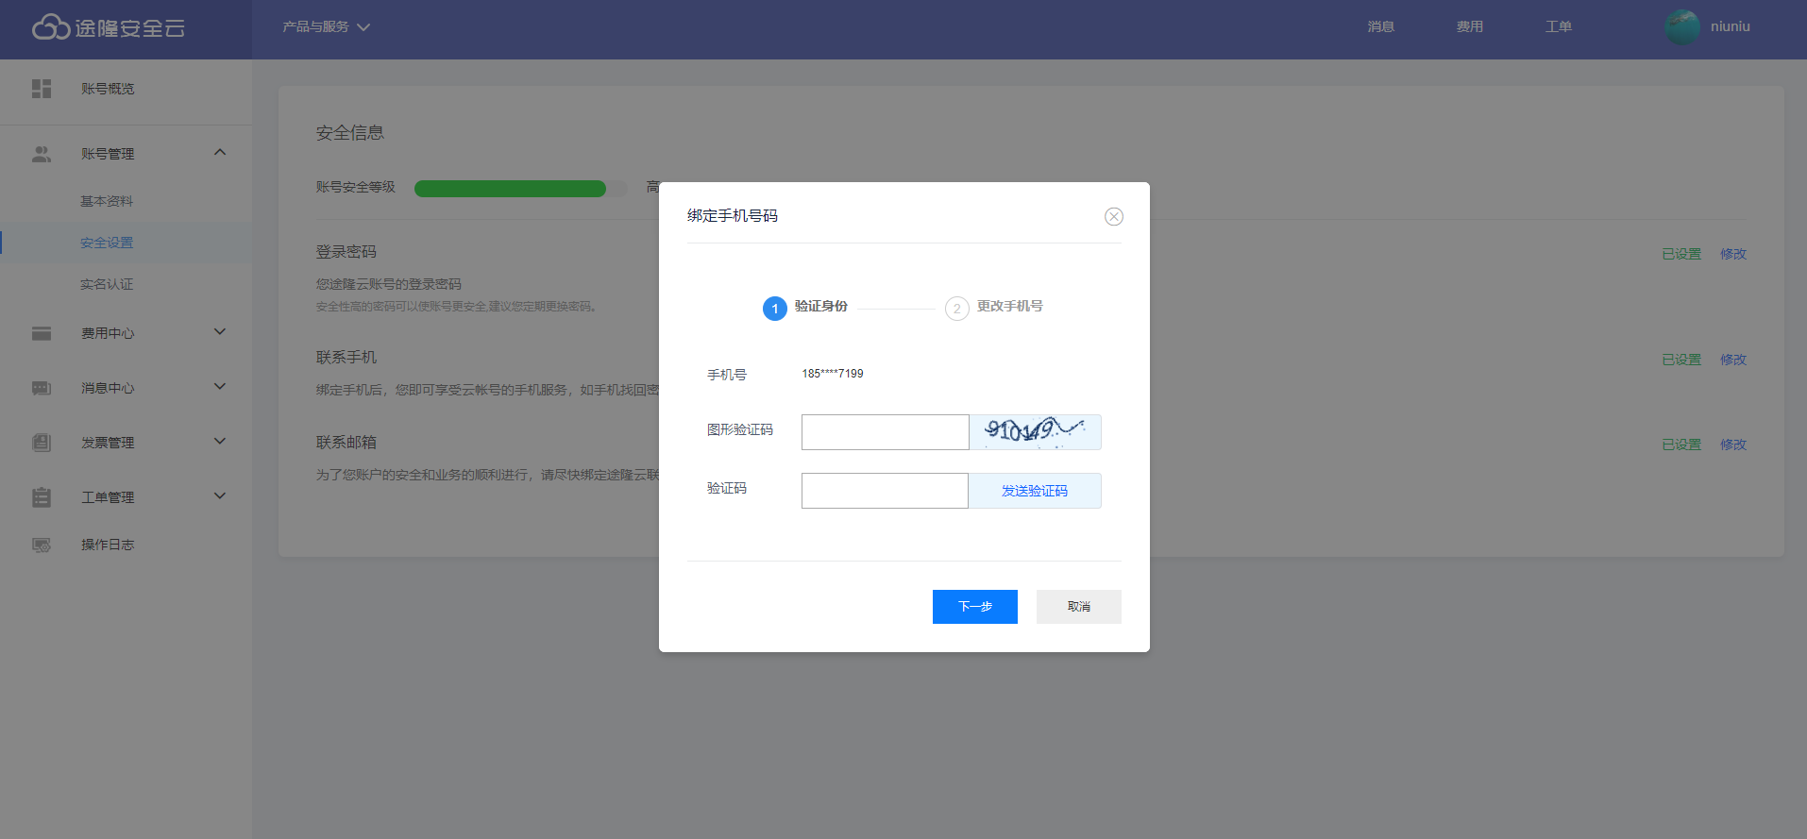

Slide 12
网络监控
时间：年后3月份
项目： 在用@vue/cli脚手架搭的项目基础上，配置了基本请求库，UI库，规划前端路由和请求接口的目录结构
主要任务：配合后端完成监控的配置页面和展示页面
完成情况： 完成了一个基本版本，还需要改进
收获：尝试性的启动了一个前端项目

Slide 13
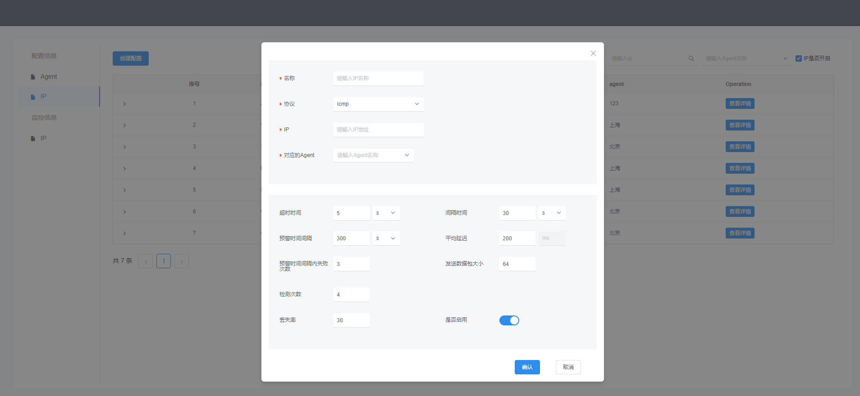

Slide 14
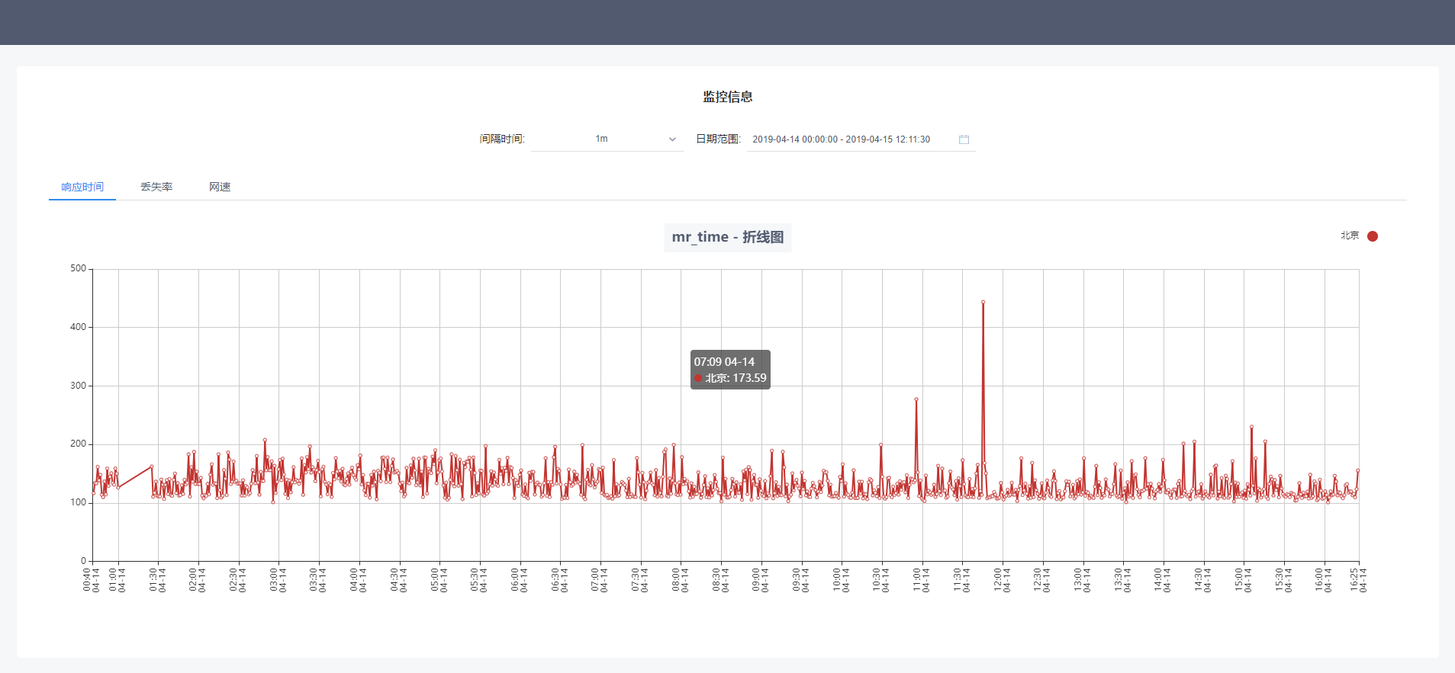

Slide 15
CDN
时间：4月初
项目：作为一个子模块规划到新版的公有云控制台项目中
主要任务： 转移ucloud云分发这一块的页面和逻辑
做的工作： 和后端一起沟通接口并确定能够直接转移的页面和功能点，实现前端页面开发
完成情况：到目前为止已经完成域名管理的列表页，详情页，创建域名加速页，证书列表页，创建证书页面，完成了基本的证书增，删功能，域名增，删，启动，停止功能。

Slide 16
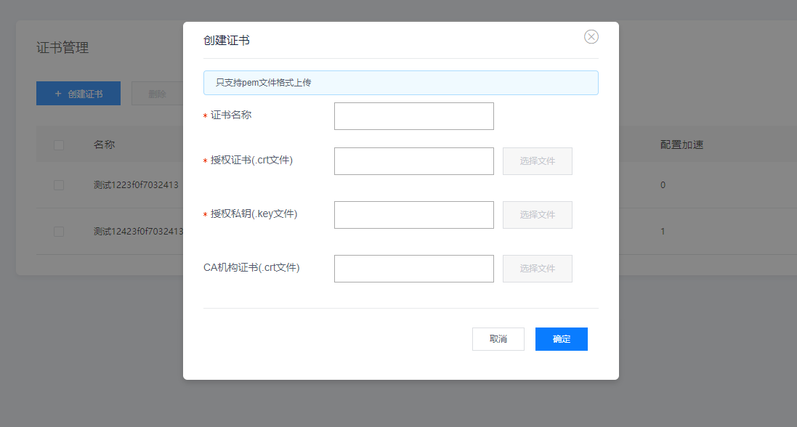

Slide 17
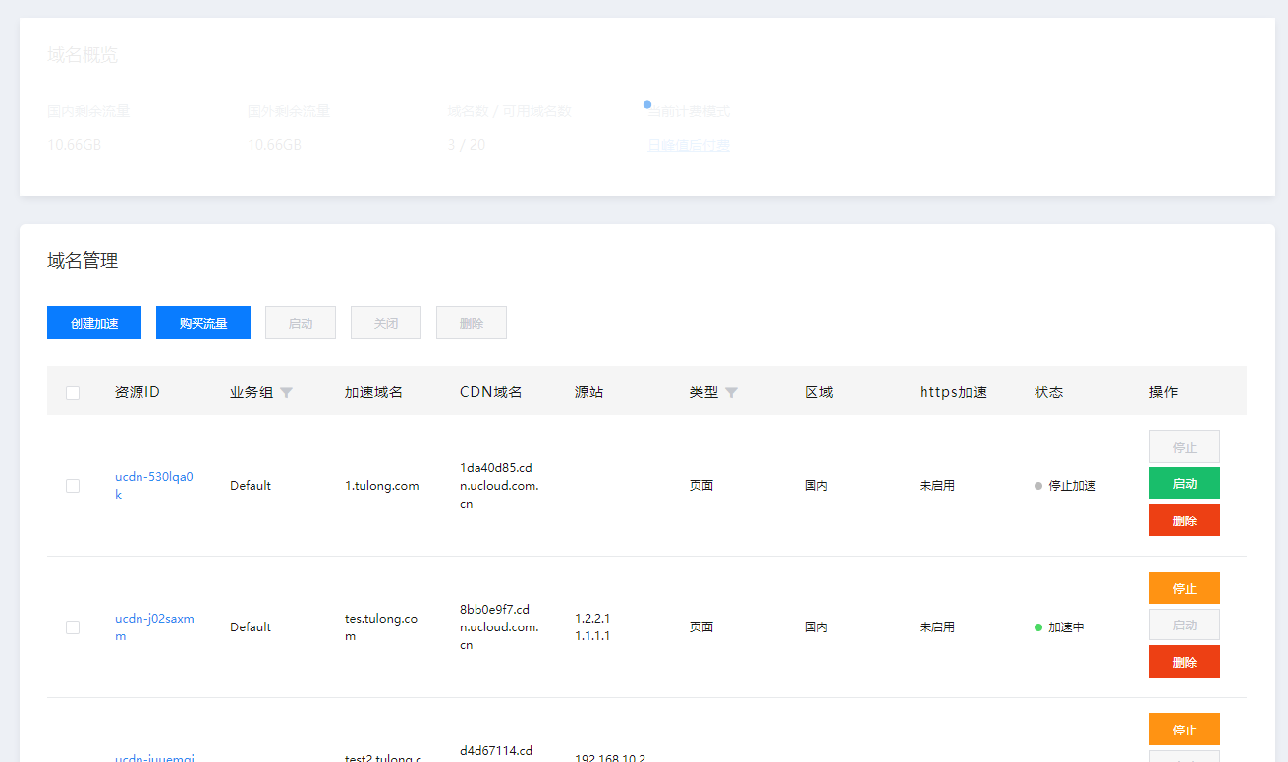

Slide 18
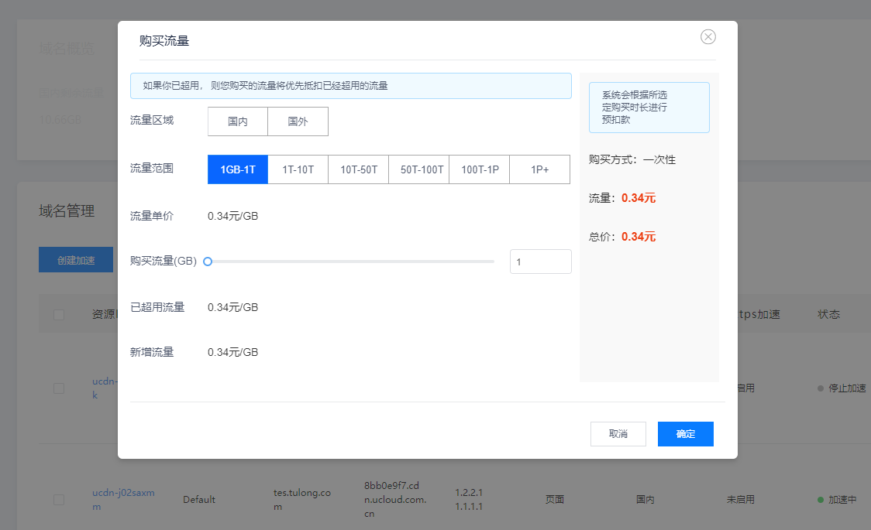

Slide 19
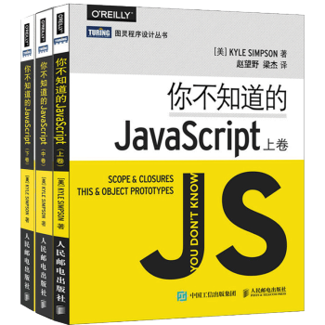
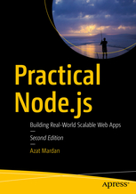
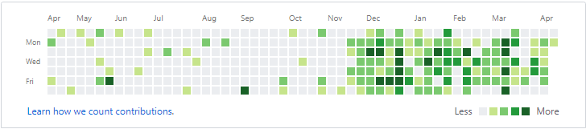
工作之外
利用给项目封装组件的机会深入的学习了vue组件封装的方法和原理，做了一次vue组件封装相关的分享。
利用空闲时间阅读了前端这块的技术书籍《你不知道的js》中文版上、中、下三卷，《Practical Node.js, 2nd Edition》英文版，完成了读书笔记和摘录
在GitHub上建立了一个仓库，提交个人的一些笔记，或者工作中遇到的技术坑点。

Slide 20
对前端项目的一些看法
优点：
除了官网之外，大部分是偏后台管理的项目，没有复杂的动效或者交互这一块的内容
都是基于Vue构建的项目，简单和灵活，技术栈统一
问题：
偏后台管理类项目前端逻辑这一块相对复杂，所以项目设计和代码优化方面比较重要
有些后端接口和前端的所需数据结构这一块不是特别的吻合
项目与第三方UI库的结合主要是样式这一块的做法比较粗糙
旧版项目使用的包有待升级

Slide 21
个人评价
准时出勤，未存在迟早早退现象
工作态度积极认真，能够按时完成上级交付的任务
没能在前端的某一个主要方向中有深入的理解和实践，个人的技术能力还需要提升

Slide 22
计划
工作
继续做好本职工作
给旧版本脚手架生成的项目做个升级
在控制台升级改版之后给做一个项目设计和结构上的优化，包括项目样式管理，项目的状态管理，通用组件的封装
学习
可视化数据图表这一块的展示方向

Slide 23
谢 谢

